Slide 1

Perl 6 für Perl 5-Programmierer
Moritz Lenz
moritz.lenz@gmail.com
2016-12-01 – 2016-12-02

Slide 2
Erwartungen an die Schulung?

Slide 3
Über den Schulungsleiter
Maintainer der Perl 6 Testsuite (2011-2013)
Initiator des Perl 6 Documentation Projects (https://doc.perl6.org)
Autor mehrer iX-Artikel über Perl 6
Software-Entwickler und Architekt (Perl 5 und Python)

Slide 4
Wo findet man Hilfe?
https://doc.perl6.org/
http://de.perl6intro.com/
IRC: #perl6 auf irc.freenode.org
perl6-users@perl.org
Die üblichen Verdächtigen: Google, perlmonks, stackoverflow

Slide 5
Perl 6
Sprachspezifikation separat vom Compiler
Spezifikation durch Testsuite und Design Documents (https://design.perl6.org/)
Früher gab es mehrere Compiler (Pugs, Niecza), jetzt Rakudo
Es gibt eine eigene VM (MoarVM) für Rakudo, JVM und JS-Backends sind in Arbeit

Slide 6
Perl 6 – die Sprache
Nicht abwärtskompatibel mit Perl 5
… aber Kooperation über Inline::Perl5 möglich
Objektorientierung im Kern der Sprache; eingebaute Datentypen sind jetzt Klassen
Optionale Typedeklaration
Regexes verbessert, mit Erweiterung Grammatiken.
Parallelität mit high-level-Abstraktionen

Slide 7
Rakudo Perl 6
perl6 --version
perl6 -e 'say "Hallo, Welt"'
perl6 hello.p6

Slide 8
Perl 6: Syntax
Identifier: - und ' in zwischen Buchstaben erlaubt: "sub don't-hang($x) { ... }"
Methodenaufrufe mit . statt ->
Indirekter Methodenaufruf: $obj."$name"()
Klammern direkt nach einem Identifier sind immer ein Funktionsaufruf
Keine Klammern mehr um if und while-Bedigungen mehr nötig

Slide 9
Perl 6 Syntax: Beispiel
use v6;
my $x = 42;
if $x < 0 {
say "negative";
}
elsif 0 <= $x < 10 {
say "small";
}
else {
say "Not quite as small";
}

Slide 10
Perl 6 Syntax: Beispiel
use v6;
my $x = 42;
if $x < 0 {
say "negative";
}
elsif 0 <= $x < 10 {
say "small";
}
else {
say "Not quite as small";
}
Bessere Fehlermeldung,
wenn man es aus Versehen
mit perl 5 ausführt

Slide 11
Perl 6 Syntax: Beispiel
use v6;
my $x = 42;
if $x < 0 {
say "negative";
}
elsif 0 <= $x < 10 {
say "small";
}
else {
say "Not quite as small";
}
Keine Klammern
um die Bedingung

Slide 12
Perl 6 Syntax: Beispiel
Chained Conditionals, wird
wie 0 <= $x && $x < 10
ausgewertet
use v6;
my $x = 42;
if $x < 0 {
say "negative";
}
elsif 0 <= $x < 10 {
say "small";
}
else {
say "Not quite as small";
}

Slide 13
Perl 6 Syntax: Loops
Argument für den Loop-Block
(Signatur)
use v6;
my @numbers = 1..9;
for @numbers -> $n {
say $n if $n.is-prime;
}

Slide 14
Perl 6 Syntax: Loops
use v6;
my @numbers = 1..9;
for @numbers -> $n {
say $n if $n.is-prime;
}
.say ist das Gleiche
wie $_.say
.say for @numbers.grep:
-> $n { $n.is-prime }

Slide 15
Perl 6 Syntax: () sind ein sub-Aufruf
foo(): rufe sub foo auf
if($x){}: rufe sub if auf
qw(...): rufe sub qw auf

Slide 16
Perl 6 Syntax: () nach Identifier
foo(): rufe sub foo auf
if($x){}: rufe sub if auf
qw(a b c): rufe sub qw auf
Stattdessen:
if $x { ... }
<a b c> oder qw/a b c/ oder qw<a b c>

Slide 17
Perl 6 Syntax: Sigils
Sigils sind invariant: Zugriff auf Element von my @a mit @a[0]
%hash{ expression() } und %hash<literal>
&mysub ist eine Variable, mysub und mysub() sind Aufrufe
my $scalar = @array; automatische Referenz, nicht Anzahl der Elemente (.elems)

Slide 18
Übung: Newton's Methode für sqrt()
Iterative Methode, um die Wurzel von $x zu berechnen
r₀ = x
r_{n+1} = (r_{n} + x / r_{n}) / 2
Berechne r₅ für x=8, vergleiche mit sqrt(8)

Slide 19
Operatoren-Reform: Infix
. | Methoden-Aufruf
~ | Strings zusammenführen
~~ | Smart Match
+& +| +^ | AND, OR, XOR numerisch bitwise
~& ~| ~^ | AND, OR XOR string bitwise
?& ?| ?^ | AND, OR, XOR logisch

Slide 20
Smart Matching
Rechte Seite | Bedeutung
Zahl | Numerischer Vergleich
String | String-Vergleich
Typ | Typ-Check
Regex | Matcht die Regex den String?
Code | Liefert der Code True zurück?

Slide 21
Operatoren-Reform: Prefix
~ | String-Contet
+ | Numerischer Context
? | Logischer/Boolean Context

Slide 22
Operatoren-Reform: Noch mehr
cond ?? v1 !! v2 | Ternary Operator
x | String-Wiederholung
xx | Listen-Wiederholung

Slide 23
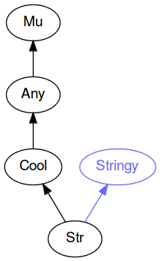
Typen: Strings

Slide 24
Typen: Strings
Text, keine Binärdaten (-> Blob, Buf)
Grapheme-basiert
length => chars
Neue Methoden: words, lines, wordcase, comb, starts-with, ends-with, indent, trim, trim-leading, trim-trailing, uniname

Slide 25
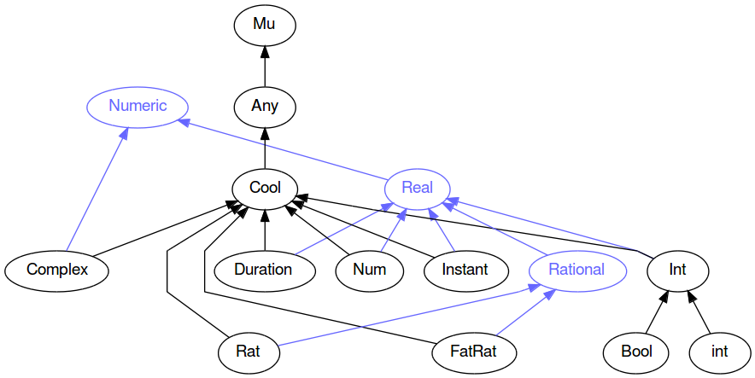
Typen: Numerisch

Slide 26
Typen: Numerisch
Int: Big Integer, .say if (2**$_ - 1).is-prime for ^100
Rat: Bruchzahl, die bei Überlauf auf Num zurückfällt: 0.1 + 0.2 == 0.3
FatRat: Brüche ohne Überlauf
Num: Floating point-Zahlen, 3.01e308
Complex: Zahlen aus Real- und Imaginärteil (Num)

Slide 27
Rat -> Num Überlauf
my $x = 8;
my $r = $x;
for 1..6 {
$r = ($r + $x / $r) / 2;
say $r.^name, ': ', $r.perl;
}
Rat: 4.5
Rat: <113/36>
Rat: <23137/8136>
Rat: <1064876737/376485264>
Rat: <2267891697076964737/801820798913807136>
Num: 2.82842712474619e0

Slide 28
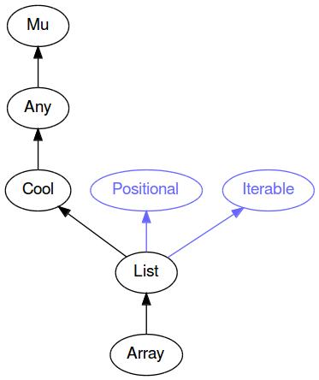
Typen: Array/List

Slide 29
Array/List: Methoden
grep, map, reduce, first, permutations, combinations, head, tail, roll, pick, unique, rotor

Slide 30
Array/List: Methoden
grep, map, reduce, first, permutations, combinations, head, tail, roll, pick, unique, rotor
say .join('|') for <a b c>.permutations
# a|b|c
# a|c|b
# b|a|c
# b|c|a
# c|a|b
# c|b|a

Slide 31
Array/List: Methoden
grep, map, reduce, first, permutations, combinations, head, tail, roll, pick, unique, rotor
say .join('|') for <a b c>.combinations(2);
# a|b
# a|c
# b|c

Slide 32
Array/List: Methoden
grep, map, reduce, first, permutations, combinations, head, tail, roll, pick, unique, rotor
> say ("a".."z").pick(5); # keine Duplikate
(l i n p e)
> say ("a".."z").roll(5); # Duplikate
(m a b o m)
> say (1..10).pick(*)
(4 3 5 9 1 6 7 8 10 2)

Slide 33
Array/List: Methoden
grep, map, reduce, first, permutations, combinations, head, tail, roll, pick, unique, rotor
> say ('a'..'h').rotor(3).join('|');
a b c|d e f
> say ('a'..'h').rotor(3, :partial).join('|');
a b c|d e f|g h
> say ('a'..'h').rotor(3 => -1).join('|');
a b c|c d e|e f g

Slide 34
Array/List: push vs. append
my @a = 1, 2;
my @b = 3, 4;
@a.push(@b);
dd @a; # Array @a = [1, 2, [3, 4]]
@a.append(@b);
dd @a; # Array @a = [1, 2, 3, 4]
# vorne: unshift / prepend

Slide 35
Übung: Passwort-Generator
Schreibe ein Programm, das zufällige Passwörter erzeugt
Zwischen 8 und 12 Zeichen
Ein Sonderzeichen
Mindestens je ein Groß und Kleinbuchstabe und eine Ziffer

Slide 36
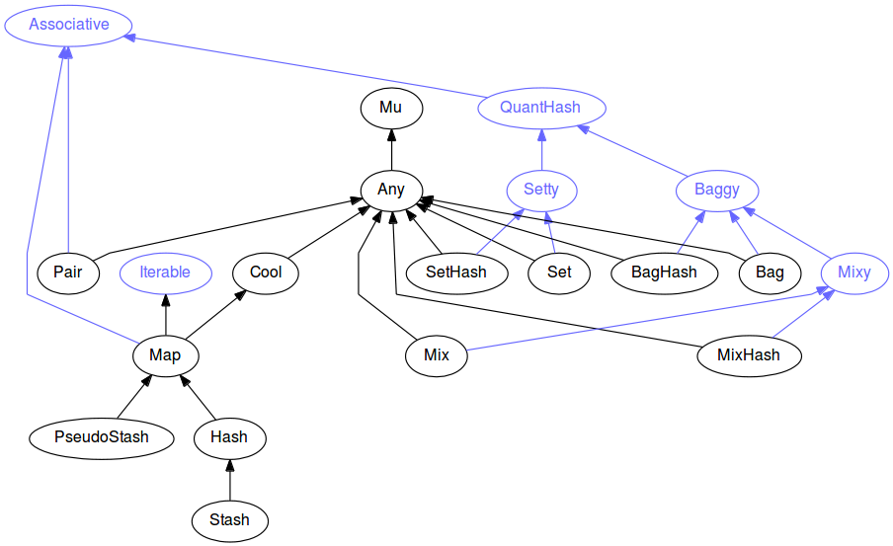
Typen: Hash/Set/Bag

Slide 37
Typen: Hash/Set/Bag
Unveränderbar | Veränderbar | Aufgabe
Map | Hash | Key => Wert
Set | SetHash | Key => Existenz (Bool)
Bag | BagHash | Key => Zählen (Real)

Slide 38
Typen: Hash
use v6;
my %h = a => 1, b => 2;
my $key = 'a';
say %h{ $key };
say %h<a>;
say %h<a b>;

Slide 39
Bag: Dinge Zählen
Wie häufig kommt "a" in "abracadabra" vor?
$ perl6 -e 'say bag("abracadabra".comb)<a>'
5

Slide 40
Bag: Selbst zählen
use v6;
my %bag := bag( open($?FILE).comb );
for %bag.pairs.sort({ - .value }) -> $p {
say $p.key, "\t", $p.value;
}

Slide 41
BagHash: In %-Variable speichern
my @chars = "abracadabra".comb;
my %b := BagHash.new( @chars );
say %b;
# BagHash.new(a(5), c, r(2), b(2), d)
%b<d>--;
say %b;
# BagHash.new(a(5), c, r(2), b(2))

Slide 42
Set und Bag: Operatoren
ASCII-Op | Unicode-Op | Bedeutung
(elem) | ∈ | Ist Element in?
(<=) | ⊆ | Teilmenge?
(<) | ⊂ | Strikte Teilmenge?
(<+) | ≼ | Bag: Teilmenge inkl. Gewichtung
(|) | ∪ | Vereinigung
(&) | ∩ | Schnittmenge
(-) | ∖ | Differenz

Slide 43
Subroutinen
sub distance(Int $x1, Int $y1,
Int $x2, Int $y2) {
return sqrt ($x2-$x1)**2 + ($y2-$y1)**2;
}
say distance 2, 0, 6, 3; # 5

Slide 44
Subroutinen: Default-Werte
sub logarithm($x, $base = e) {
$x.log / $base.log
}
say logarithm 8, 2; # 3
say logarithm 5; # 1.6094379124341

Slide 45
Subroutinen: Optionale Argumente
sub check-password(Str $password,
Str $user?) {
if $user.defined
&& $password.index($user).defined {
die "You cannot use your username in your password";
}
...
}

Slide 46
Subroutinen: Benannte Argumente
sub myjoin($sep, *@elems) {
my $result = @elems.shift;
for @elems -> $e {
$result ~= $sep ~ $e;
}
return $result;
}
say myjoin ',', 'a', 'b', 'c'; # a,b,c

Slide 47
Subroutinen: r/o-Argumente
sub nowrite($x) {
$x = 42; # Cannot assign to a readonly
# variable or a value
}

Slide 48
Subroutinen: r/w-Argumente
sub swap($x is rw, $y is rw) {
($x, $y) = ($y, $x);
}
my ($a, $b) = 1..2;
swap $a, $b;
say $a, " ", $b; # 2 1

Slide 49
Subroutinen: Benannte Argumente
# Optional per Default, mit
# ! nicht mehr optional
sub draw-circle(:$cx = 0, :$cy = 0, :$radius!) {
say qq[<circle cx="$cy" cy="$cy"
r="$radius"/> ];
}
draw-circle radius => 10, cy => 5;
draw-circle :radius(42), :cy(5);
my $radius = 42;
draw-circle :$radius; # wie radius => $radius

Slide 50
Beliebige benannte Argumente
sub named(*%all) {
for %all.keys.sort -> $k {
say $k, "\t", %all{$k};
}
}
named x => 'y', foo => 'bar';
foo bar
x y

Slide 51
Subtypen
subset Positive of Real where { $_ > 0 };
sub sqrt(Positive $x) { ... }
# oder
sub sqrt(Real $x where $x > 0) {
...
}

Slide 52
Subroutinen: MAIN
Argumente von der Kommandozeile
sub MAIN(Int $x, Bool :$force) { ... }
perl6 myscript --force 42

Slide 53
Übung Subroutinen
Schreibe sub sqrt-newton mit optionalem, benanntem Argument precision.
Schreibe eine sub MAIN, um die Werte von der Kommandozeile zu akzeptieren.

Slide 54
Multiple Dispatch
Ein Name
Mehrere Implementationen mit verschiedenen Signaturen

Slide 55
Multis: Anzahl der Argumente
multi sub log($number) { ... }
multi sub log($number, $base) { ... };
log(42); # log($number)
log(42, 2); # log($number, $base)

Slide 56
Multis: Typ der Argumente
multi sub identify(Int $number) {
say "Int $number";
}
multi sub identify(Str $str) {
say "Str $str";
}
multi sub identify(@array) {
say "Array @array[]";
}
identify 1; # Int 1
identify 'Perl'; # Str Perl
identify [1, 'x']; # Array 1 x

Slide 57
Multis: Benannte Argumente
multi sub go($destination, :$car!) { ... }
multi sub go($destination, :$walk!) { ... }
multi sub go($destination, :$train!) { ... }
go 'home', :train;

Slide 58
Übung: to-json
Erzeuge vereinfachtes JSON: Array, String, Int Objekte/Hashe
Kein String Escaping
say to-json([1, [2, {a => 'b'}]]);
# [1,[2,{"a":"b"}]]

Slide 59
Wie funktionieren Multis?
multi a(Int) { say 1 }
multi a(Str) { say 2 }
multi a(Any) { say 3 }
multi a(Any, Any) { say 4 }
multi a(Any, Str) { say 5 }
multi a(Int, Int) { say 6 }
multi a(Int, Cool) { say 7 }
a 2, 'x'

Slide 60
Multis: Zusammenhang Typen
Any
Cool
Int
Str
Match
Str

Slide 61
Signaturen topologisch sortiert
Any
Any, Any
Str
Int
Any, Str
Int, Cool
Int, Int

Slide 62
Aufruf mit (Int, Match)
Any
Any, Any
Str
Int
Any, Str
Int, Cool
Int, Int

Slide 63
Aufruf mit (Int, Match)
X
Any
Any, Any
Str
Int
Any, Str
Int, Cool
Int, Int

Slide 64
Aufruf mit (Int, Match)
X
Any
Any, Any
Str
Int
Any, Str
Int, Cool
X
Int, Int

Slide 65
Aufruf mit (Int, Match)
X
Any
Any, Any
X
Str
Int
Any, Str
Int, Cool
X
Int, Int

Slide 66
Aufruf mit (Int, Match)
X
Any
Any, Any
✓
X
Str
Int
Any, Str
Int, Cool
X
Int, Int

Slide 67
Aufruf mit (Int, Str)
Any
Any, Any
Str
Int
Any, Str
Int, Cool
Int, Int

Slide 68
Aufruf mit (Int, Str)
X
Any
Any, Any
Str
Int
Any, Str
Int, Cool
Int, Int

Slide 69
Aufruf mit (Int, Str)
X
Any
Any, Any
Str
Int
Any, Str
Int, Cool
X
Int, Int

Slide 70
Aufruf mit (Int, Str)
X
Any
Any, Any
✓
✓
Str
Int
Any, Str
Int, Cool
X
Int, Int

Slide 71
Aufruf mit (Int, Str)
X
Any
Any, Any
✓
✓
Str
Int
Any, Str
Int, Cool
X
Int, Int

Slide 72
Und jetzt? mögliche Verfeinerungen
Benannte Parameter
where-Constraints
is default
Wenn es keine gibt: "Ambiguous Dispatch"

Slide 73
Operatoren
Operatoren sind Subroutinen mit speziellen Namen
+ ist implementiert in infix:<+>
Können auch Multiple Dispatch
Lexikalisches Scoping, wie Subroutinen

Slide 74
Operatorentypen
Name | Bedeutung
prefix | Vor dem Ausdruck
infix | zwischen Ausdrücken
postfix | Nach einem Ausdruck
circumfix | Um einen Ausdruck herum
postcircumfix | Nach einem Ausdruck, um einen anderen herum (z.B. $foo[bar])

Slide 75
Operator überladen
class Vector2D {
has Real $.x;
has Real $.y;
}
multi sub infix:<*>(Vector2D $a, Real $b) {
Vector2D.new(
x => $a.x * $b,
y => $a.y * $b,
);
}
say Vector2D.new(x => 1, y => 2) * 2;
# Vector2D.new(x => 2, y => 4)

Slide 76
Eigene Operatoren
sub postfix:<!>(Int $x where $x >= 0) {
[*] 1...$x;
}
say 10!; # 3628800
sub prefix:<loud>($x) {
uc $x;
}
say loud 'hello', 'world'; # HELLOworld

Slide 77
Multi Dispatch: proto
Multi = proto + Kandidaten
proto wird implizit erzeugt
Man kann auch explizit einen proto schreiben, und mit {*} an die Kandidaten delegieren
Gut für gemeinsame Aufgaben wie Argumente aufbereiten, Logging, Fehlerbehandlung, Konfiguration nachladen.

Slide 78
Multi Dispatch: proto
proto sub get($protocol, $url, *%) {
say "Getting $url via $protocol";
my $result = try {
{*};
}
if $! {
say "Got error '$!' for $url"
}
return $result;
}
multi sub get('http', $url) { say "http $url" }
multi sub get('ftp', $url) { say "ftp $url" }
get('http', "http://perl6.org/");

Slide 79
Meta-Operatoren
Operatoren, die anderen Operatoren modifizieren

Slide 80
Meta-Operatoren: Reduce
my @numbers = 1, 2, 7;
say 1 + 2 + 7; # 10
say [+] @numbers; # 10
say [+](); # 0
say [*](); # 1
say [\+] @numbers; # (1 3 10)

Slide 81
Meta-Operatoren: Zip
say @numbers Z 1..10; # ((1 1) (2 2) (7 3))
say @numbers Z+ 1..10; # (2 4 10)
say @numbers Zxx 1..3; # ((1) (2 2) (7 7 7))

Slide 82
Meta-Operatoren: Kreuzprodukt
say <a b> X 1..3;
# ((a 1) (a 2) (a 3) (b 1) (b 2) (b 3))
say <a b c> X~ 1..3;
# (a1 a2 a3 b1 b2 b3 c1 c2 c3)

Slide 83
Objektorientierung
Moose ist Produkt der Perl 6-Entwicklung
Viele gemeinsame Konzepte
Klassen, Rollen, Objekte, Meta Object Protocol

Slide 84
Klassen, Attribute, Methoden
class Task {
has &.action;
has @.dependencies;
method run() {
.run for @.dependencies;
&!action();
}
}
my $t = Task.new(
action => { say 'Frühstück essen' },
dependencies => Task.new(
action => { say 'aufstehen' },
),
);
$t.run;

Slide 85
Defaults für Attribute
class Rectangle {
has $.width;
has $.height = self.width;
method area() { $.width * $.height }
}
say Rectangle.new( width => 5 ).area;

Slide 86
Öffentliche Attribute
class A {
has $.x;
}
class A {
has $!x;
method x() { $x };
}

Slide 87
Öffentliche Attribute
Private Attribute: $!attr
Öffentliche Attribute: $.attr = $!attr + accessor method
Read-Only
Schreibzugriff innerhalb der Klasse über das private Attribut

Slide 88
Öffentliche Attribute: rw
class B {
has $.x is rw;
}
class B {
has $!x;
method x() is rw { $!x }
}

Slide 89
Private Attribute initialisieren
class Encapsulated {
has $!private;
submethod BUILD(:$private) {
$!private = $private;
}
}
# oder kürzer:
class Encapsulated {
has $!private;
submethod BUILD(:$!private) {
}
}

Slide 90
Eigener Konstruktor
class Task {
method new(&action, *@dependencies) {
self.bless(:&action, :@dependencies);
}
...
}
my $t = Task.new(
{ say 'Frühstück essen' },
Task.new( { say 'aufstehen' } ),
);
$t.run;

Slide 91
Rollen
Können Attribute und Methoden enthalten
Werden in Klassen kopiert
Mehr Checks zur Compile-Zeit
Parametrierbar

Slide 92
Rollen: Beispiel
role Storable {
method store($filename) {
spurt $filename, self.perl;
}
}
class Account does Storable {
has Str $.username;
has Bool $.is-valid = True;
}
my $ac = Account.new(username => 'mlenz');
$ac.store('mlenz.p6');

Slide 93
Rollen als Interfaces
role Drawable {
method draw($canvas) {
...
}
}
class Square does Drawable {
has ($.x, $.y, $.width, $.height);
method draw($canvas) {
my $x1 = $.x + $.width;
my $y1 = $.y + $.hight;
$canvas.line($.x, $.y, $x1, $.y);
# ...
}
}
Drei Punkte im Quellcode
(kein Platzhalter)

Slide 94
Rollen als Interfaces
class Borken does Drawable { };
# Method 'draw' must be implemented by Borken because it is required by a role

Slide 95
Rollen-Konflikt
role Drinker {
method go-to-bar {
say 'Going to the bar to drink';
}
}
role Gymnast {
method go-to-bar {
say 'Going to the bar to exercise';
}
}
class DrunkenGymnast does Drinker does Gymnast {}
# Method 'go-to-bar' must be resolved by class DrunkenGymnast
# because it exists in multiple roles (Gymnast, Drinker)

Slide 96
Rollen-Konflikt auflösen
class DrunkenGymnast does Drinker does Gymnast {
method go-to-bar {
say 'staggering to the bar, undecided';
}
}
DrunkenGymnast.new.go-to-bar;

Slide 97
Parametrierte Rollen
role BinaryTree[::T] {
has T $.item;
has BinaryTree[T] $.left;
has BinaryTree[T] $.right;
method visit-preorder(&c) {
c($!item);
$!left.visit-preorder(&c) if $!left;
$!right.visit-preorder(&c) if $!right;
}
}

Slide 98
Parametrierte Rollen - Benutztung
my $t = BinaryTree[Int].new(
item => 5,
left => BinaryTree[Int].new( item => 4 ),
right => BinaryTree[Int].new( item => 8 ),
);
$t.visit-preorder(&say);

